Slide 1
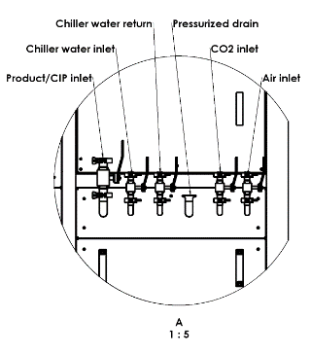
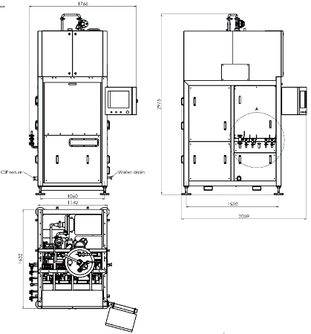
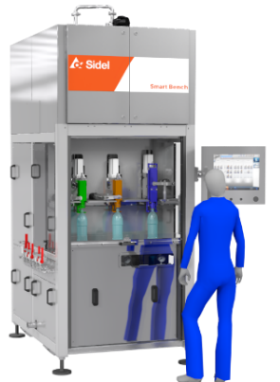
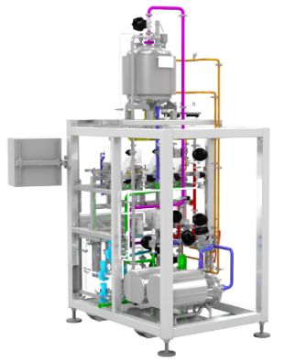
Reduzca los costos de mantenimiento y asegure la eficiencia del equipo
Banco de pruebas de las válvulas SF300 y SF100
VALOR Y VENTAJAS
DESCRIPCIÓN
Mantenimiento y control de las válvulas de llenado sin necesidad de detener la máquina.
Posibilidad de probar tres válvulas diferentes (aunque no simultáneamente).
Banco de pruebas con bastidor de acero inoxidable, panel de acceso frontal en LEXAN, paneles extraíbles de acero inoxidable y fácil acceso a la zona de trabajo.
Banco que permite extraer velozmente las válvulas de llenado a prueba y garantiza un cómodo acceso para el mantenimiento y conexiones rápidas a los circuitos de tuberías mediante abrazaderas.
Conexiones
Dimensiones generales
Vista frontal y trasera del banco de pruebas
Valor: Mantenimiento, eficiencia
Equipo: SRMB (SF300), SRMC (SF100)
Código de catálogo: HS125

